Slide 1
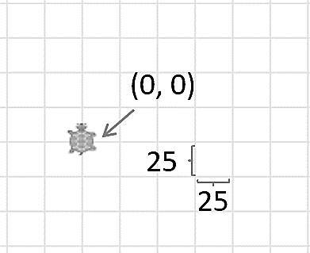

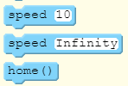

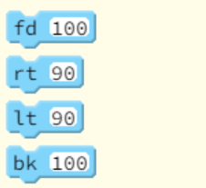

PENCILCODE.NET
Исполнитель: Черепаха
Среда обитания: Координатная плоскость
Исходное положение Черепахи – точка (0,0)
Размер 1 клетки – 25x25
Система команд исполнителя:
Блок движение
Блок рисование
Двигаться с заданной скоростью
Нарисовать рисунок без движения (мгновенно)
Вернуться в начало координат
Карандаш с заданным цветом и толщиной
Двигаться вперед
Повернуть направо на угол
Спрятать Черепаху
Повернуть налево на угол
Показать Черепаху
Двигаться назад

Slide 2
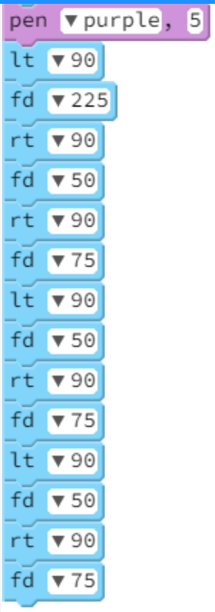
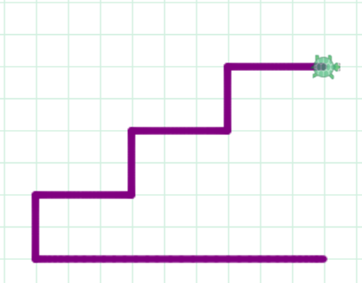
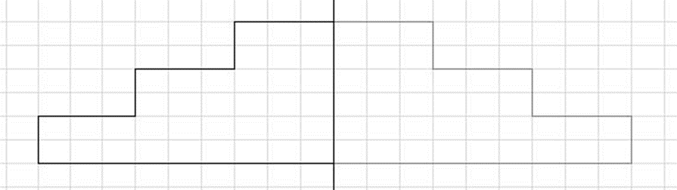
Задание
Дописать программу, которая будет рисовать вторую часть фигуры

